Slide 1



Push Notifications en Xamarin
https://github.com/icebeam7/CancionesApp
Luis Beltrán
Humberto Jaimes
Microsoft Student Partner
Xamarin Student Partner
Microsoft MVP
Xamarin MVP
Xamarin Student Partner
Microsoft MVP
@darkicebeam
@HJaimesDev
11 de Enero de 2017

Slide 2
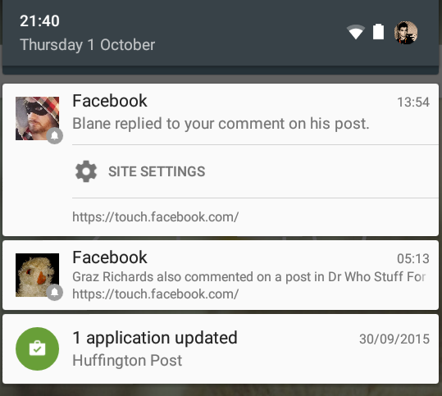
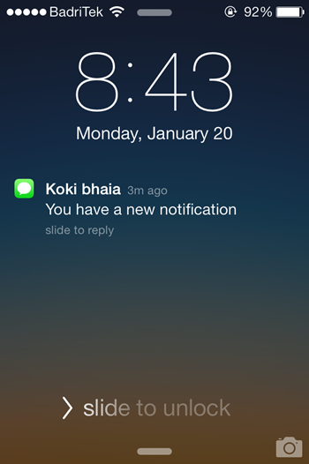
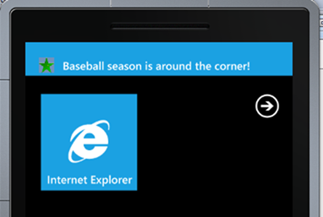
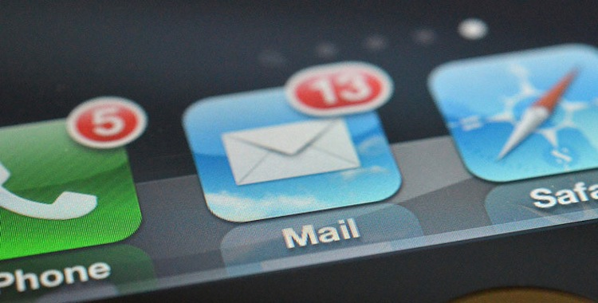
Notificaciones Push

Slide 3
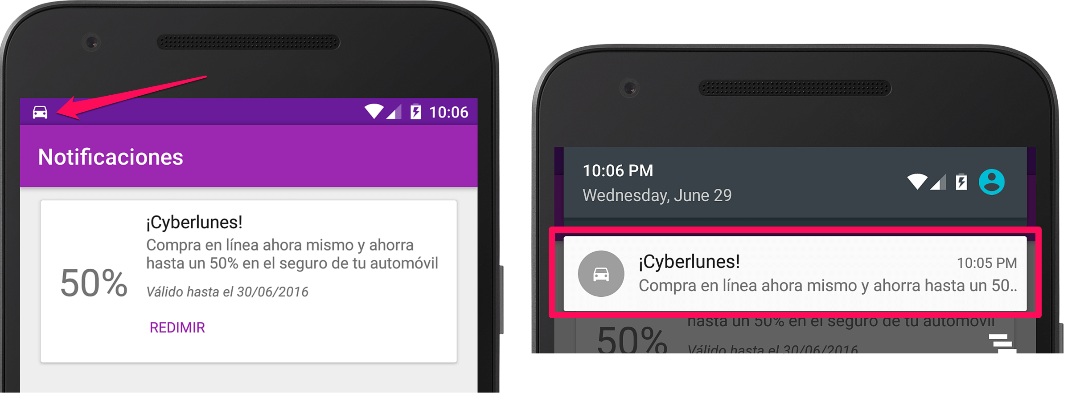
Notificaciones Push
Son un sistema de comunicaciones a través de Internet en la que un servidor envía un mensaje a los clientes que están suscritos a un canal de información.
Cada vez que un nuevo contenido está disponible en algún canal, el servidor envía la información al usuario.

Slide 4
Usos de las Notificaciones Push
Provee actualizaciones a los usuarios.
Alerta a los usuarios aunque la aplicación no esté en ejecución.
Activa una sincronización en segundo plano.
Atrae a los usuarios de nueva cuenta a tu aplicación.

Slide 5
Ventajas de las Notificaciones Push
Ahorro de recursos y tiempo en el servidor (solo se envían cuando hay información relevante y/o nueva).
Las notificaciones son instantáneas.
No requieren que la aplicación esté en ejecución y realizando llamadas constantes al servidor, sino que se active al recibir un mensaje.
Ahorro de batería y recursos del teléfono.

Slide 6
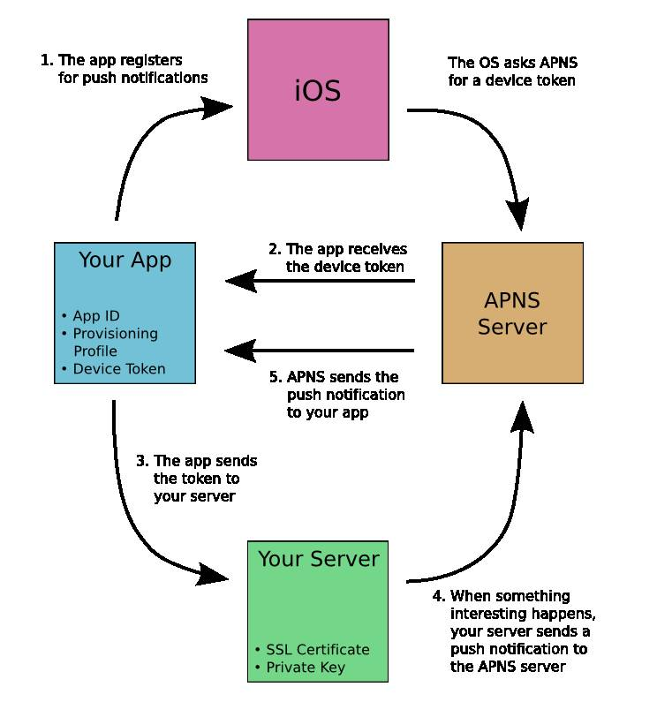
Notificaciones Push en APNS (Apple)

Slide 7
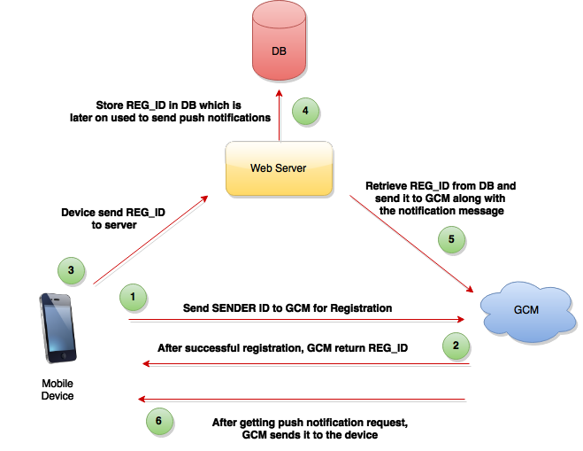
Notificaciones Push en GCM (Google)

Slide 8
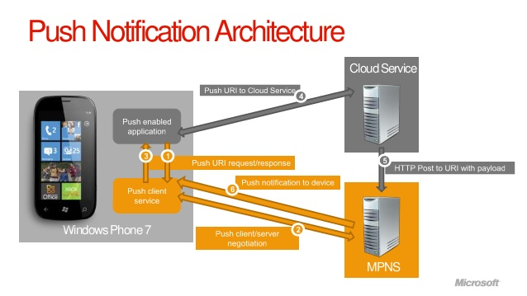
Notificaciones Push en MPNS (Microsoft)

Slide 9
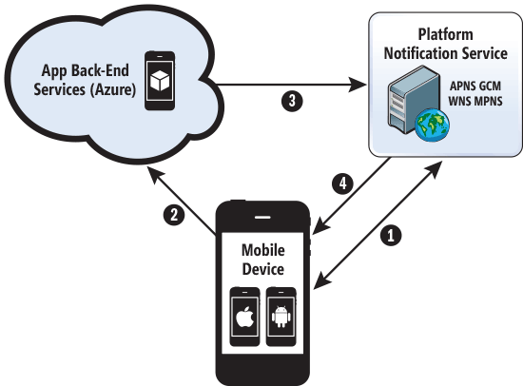
Azure Notification Hubs

Slide 10
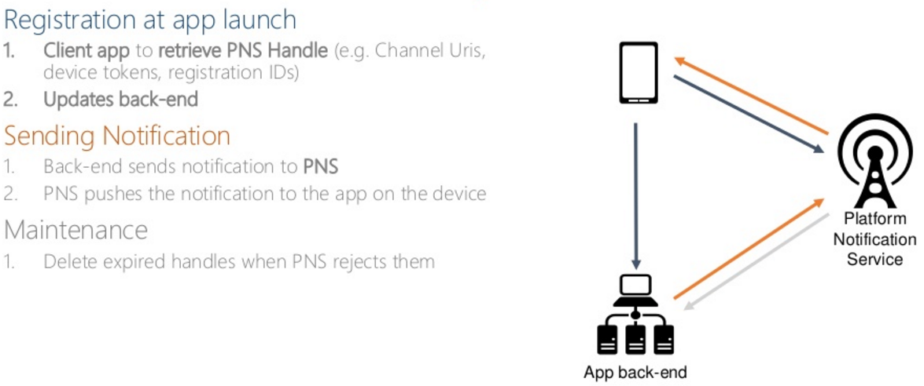
Ciclo de vida

Slide 11
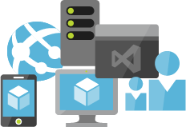

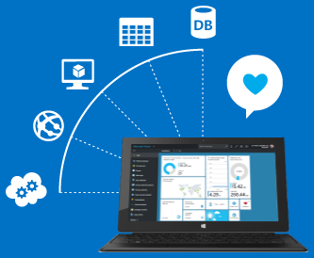
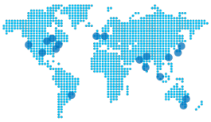
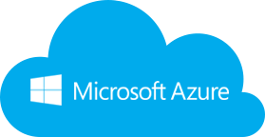
Microsoft Azure
Es una plataforma de cómputo en la nube e infraestructura creada por Microsoft para construir, implementar y administrar aplicaciones y servicios a través de una red global de centros de datos administrados por Microsoft.

Slide 12
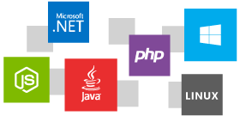
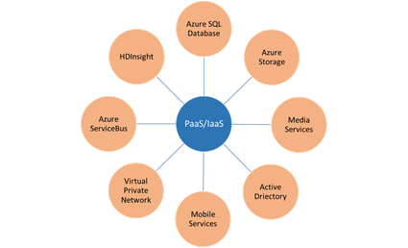
Microsoft Azure
Provee servicios PaaS (Platform as a Service) e IaaS (Infrastructure as a Service) y soporta muchos lenguajes de programación, herramientas y frameworks diferentes, incluyendo software y sistemas tanto específicos de Microsoft como de terceros.

Slide 13
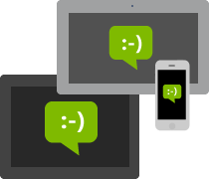
Azure Notification Hubs
Es un motor de notificación de
inserción móvil escalable de forma
masiva que permite enviar rápidamente millones de notificaciones a dispositivos iOS, Android, Windows o Kindle que funcionan con:
APNS (Apple Push Notification Service)
GCM (Google Cloud Message)
WNS (Windows Notification Services)
MPNS (Microsoft Push Notification Service) y más

Slide 14
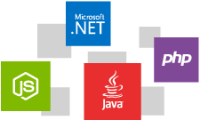
Azure Notification Hubs
Notification Hubs tienen la flexibilidad suficiente para conectarse a cualquier back-end (.NET, PHP, Java o Node.js), tanto en el entorno local como en la nube, facilitando la actualización instantánea de las aplicaciones móviles y propiciando el compromiso con los clientes.

Slide 15
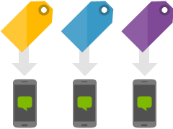
Azure Notification Hubs
Las notificaciones pueden ser adaptadas a usuarios específicos o a audiencias enteras con solo algunas líneas de código en una o varias plataformas.

Slide 16
Ventajas de Azure Notification Hubs
Cross-platform: desde cualquier back-end a cualquier plataforma móvil.
No se requiere almacenar información del dispositivo en el backend de la app (es administrado)
Ruteo y grupos de interés
Personalización y localización
Broadcast a escala, multicast, unicast
Telemetría

Slide 17
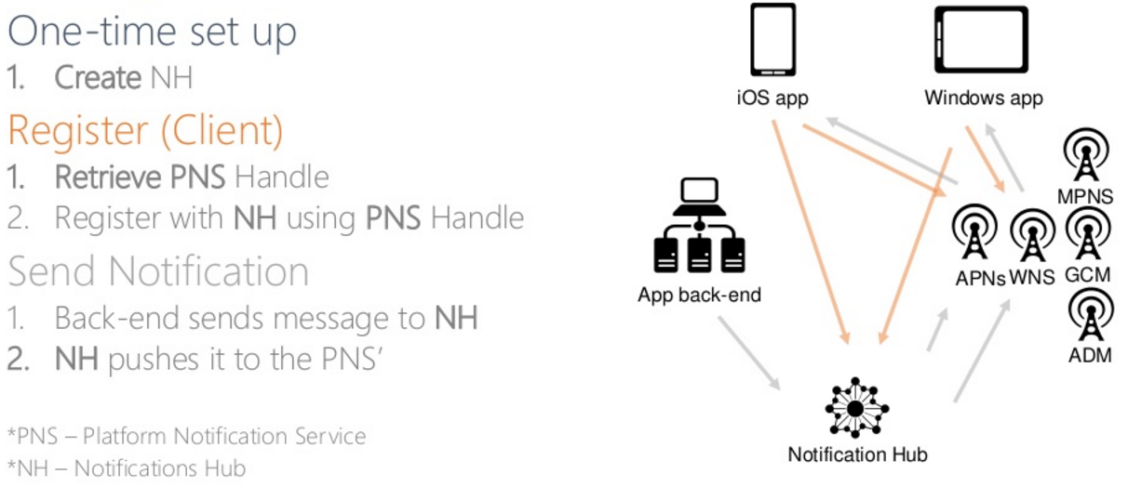
Utilizando Azure Notification Hubs

Slide 18
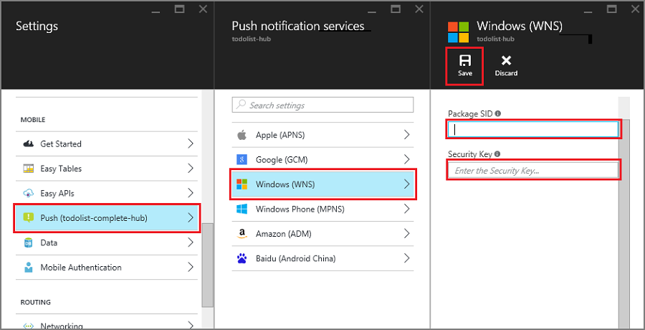
Utilizando Azure Notification Hubs

Slide 19
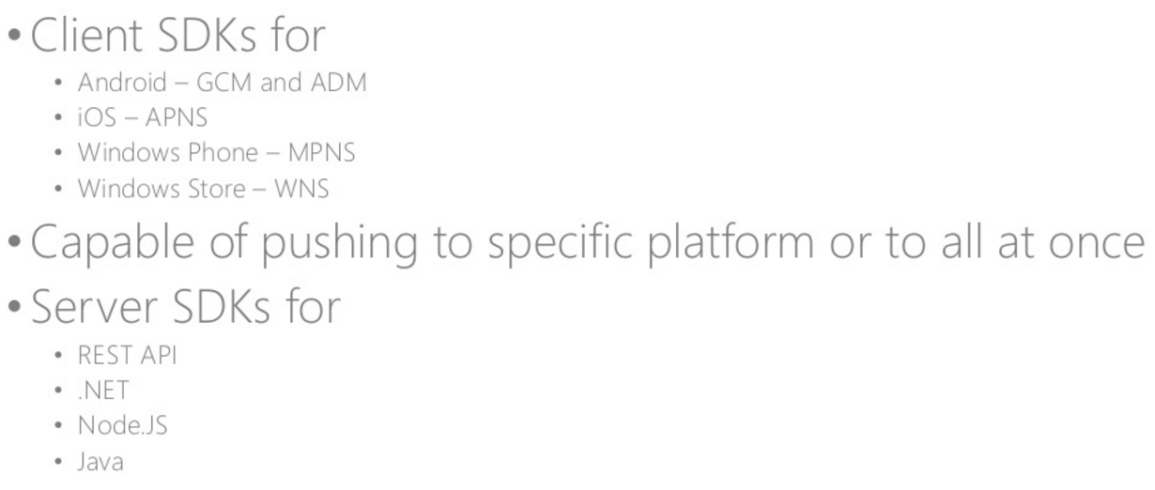
Utilizando Azure Notification Hubs

Slide 20
Demo

Slide 21
Envía notificaciones dirigidas mediante Tags
Los tags (etiquetas) son grupos de interés representados por cadenas de texto (strings). La app cliente registra etiquetas. El back-end puede dirigirse a todos los clientes que contengan un tag específico.
Usos:
Múltiples tipos de grupos de interés (ejemplo: obtener noticias de un actor, equipo de futbol específico, etc)
Las etiquetas pueden ser preferencias de usuario o información del sistema.

Slide 22
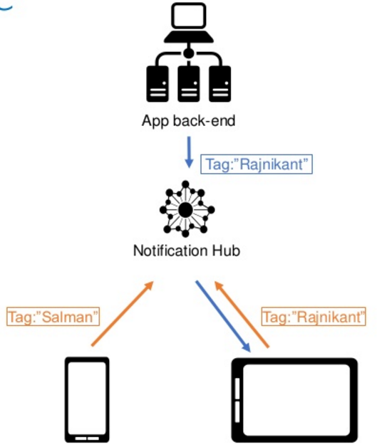
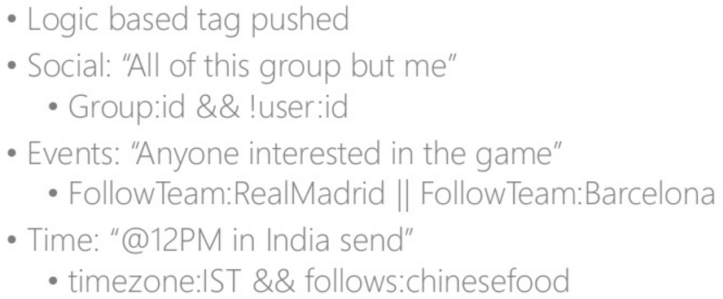
Ejemplo de notificaciones dirigidas con Tags

Slide 23
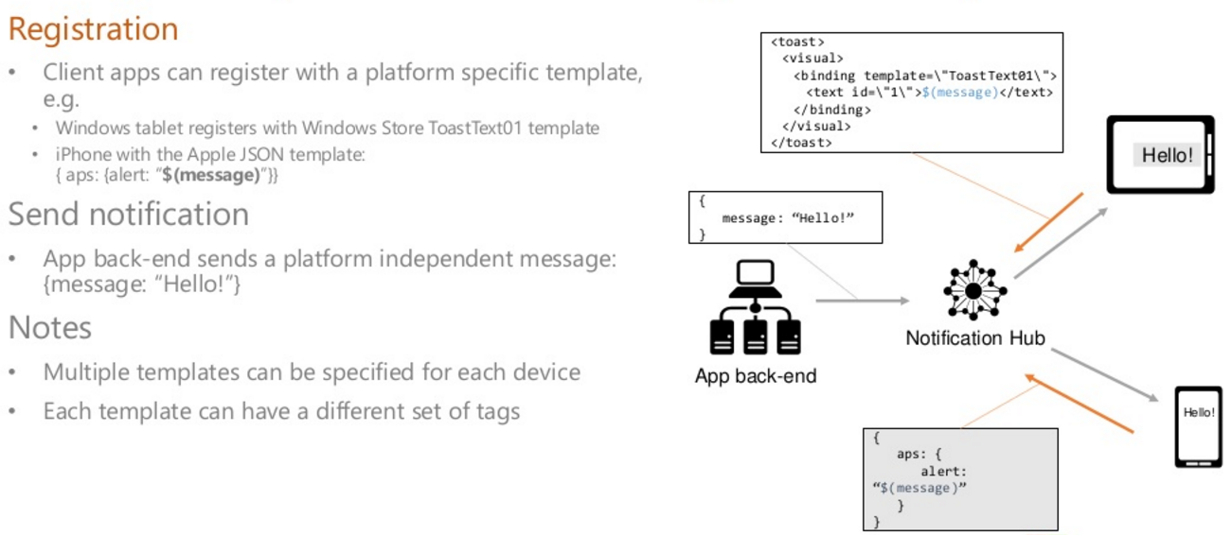
Notification Templates (push multiplataforma)

Slide 24
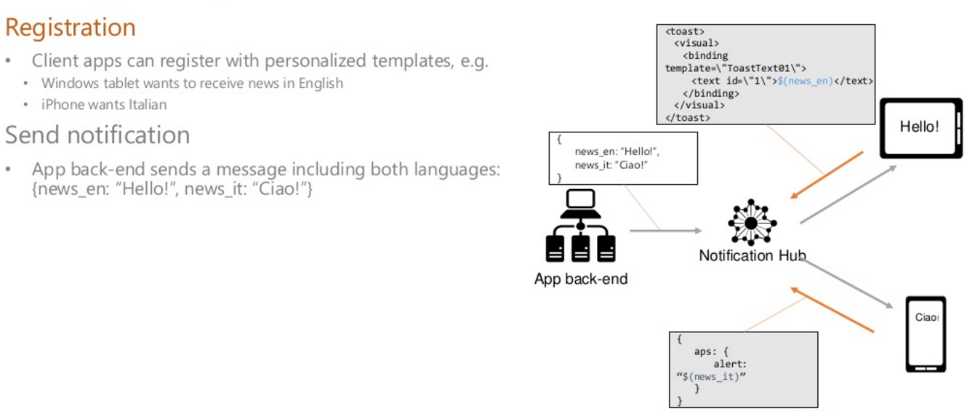
Notification Templates (localización)

Slide 25
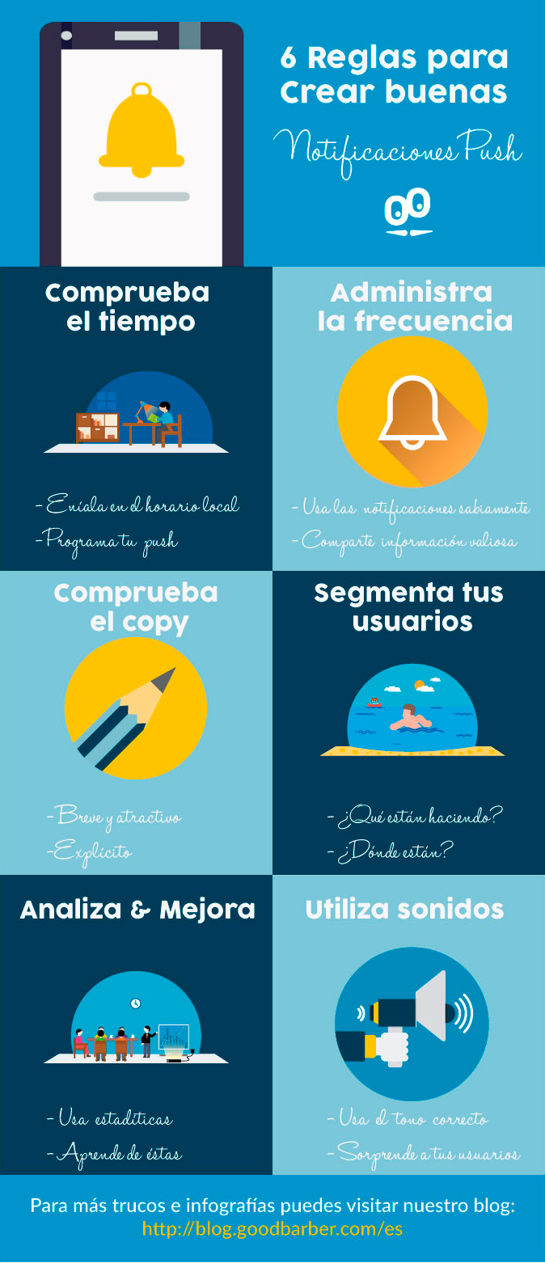

Slide 26
¡Gracias!
https://github.com/icebeam7/CancionesApp
Luis Beltrán
Humberto Jaimes
Microsoft Student Partner
Xamarin Student Partner
Microsoft MVP
Xamarin MVP
Xamarin Student Partner
Microsoft MVP
@darkicebeam
@HJaimesDev

